Slide 1
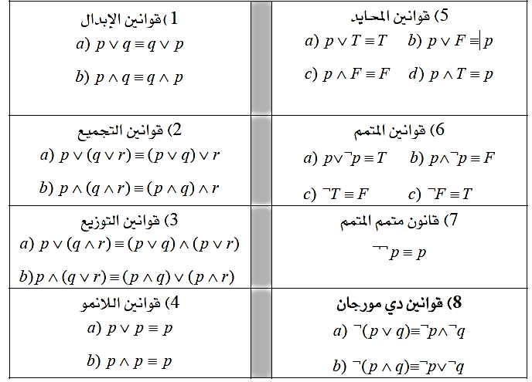
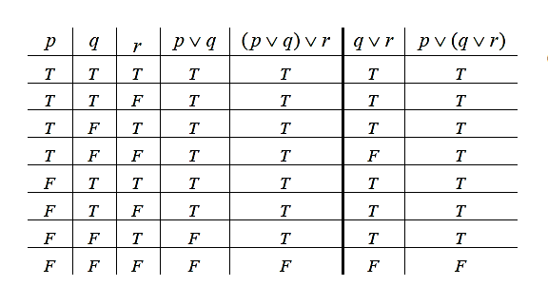
Assistant prof. Dr. Feryal. K. D Mathematical logic
تا رابعلا ربج
يه يتلاا لوذجنا يف ةدىجىًنا تيناتنا ثاقيبطتناف. p,q,r تيئاىشعنا تيئسجنا ثارابعنا ٍكتن
-:قذصنا لوذج واذختساب اهينا لىصىنا ٍكًي تيربج ٍيَاىق
لاث م
. ( 2a(عيًجتنا ٌىَاق ٍهرب قذصنا لوذج واذختساب
1

Slide 2
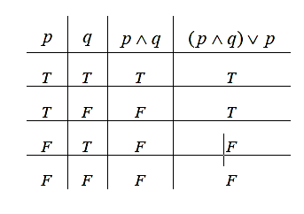
Assistant prof. Dr. Feryal. K. D Mathematical logic
عباسنا دىًعنا يف
قذص ىيقو سياخنا دىًعنا
يف ةدىجىًنا (p
-: ٌا جتُتسَ ٌرا
قذص ىيق ٌا ظحلاَ
تقباطتي
لاث م
(p
-:ٌا ٍيب قذصنا لوذج واذختساب
)صاصتيلاا ٌىَاق(
(p
ريخلاا دىًعهن قباطي (p) لولاا دىًعنا ٌا ظحلاَ
-:يهي اي ٍيب ثارابعنا ربج ٍيَاىق واذختساب -:لاثي
1.
2.
3.
4.
~p˄~q
~ (~p˄~q)
p ˄ (~p˅ q)
~ (p˅ q)˅(~p˄ q)
-:محنا
1. ~p˄~q
≡~ (p˅ q)
(ٌاغرىي يد ٌىَاق).
(ٌاغرىي يد ٌىَاق). (ىًتًنا ىًتي ٌىَاق).
2. ~ (~p˄~q) ≡~ ~p˅~ ~q
≡ (p˅ q)
3. p ˄ (~p˅ q) ≡ (p˄~p)˅(p˄q)
(عيزىتنا ٌىَاق)
2

Slide 3
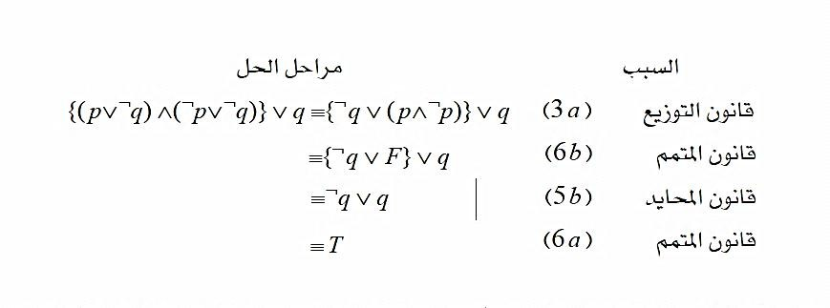
Assistant prof. Dr. Feryal. K. D Mathematical logic
≡F˅(q˄p)
≡F ˅ p ≡ p
(ىًتًنا ٌىَاق).
ذياحًنا ٌىَاق).
(
4.
~ (p˅q)˅(~p˄q) ≡(~p˄~q)˅(~p˄q)
≡~p˄(~q˅q)
≡(~p˄t)
≡~p
(ٌاغرىي يد ٌىَاق).
(عيزىتنا ٌىَاق)
)ذياحًنا ٌىَاق).
قدصلا لودج مادختساب
(p
-: نا تبثأ -:لاثم
3

